Slide 1
Блок «Секреты кухни»
Приготовление блинов
Группа «Маленькие Эльфы»
2015 год

Slide 2
Как на масляной неделе Мы блины испечь решили! Составили дружно рецепт:
Взбили 1 яйцо, добавили сахара и соли щепотку, влили молоко 1 стакан (0,25 грамм). Про масло растительное не забыли и чайную ложечку положили. Добавили муки пшеничной, белоснежной, отличной. Все тщательно замесили и тесто получили!
Испекли блины не простые -
румяные и золотые!

Slide 3
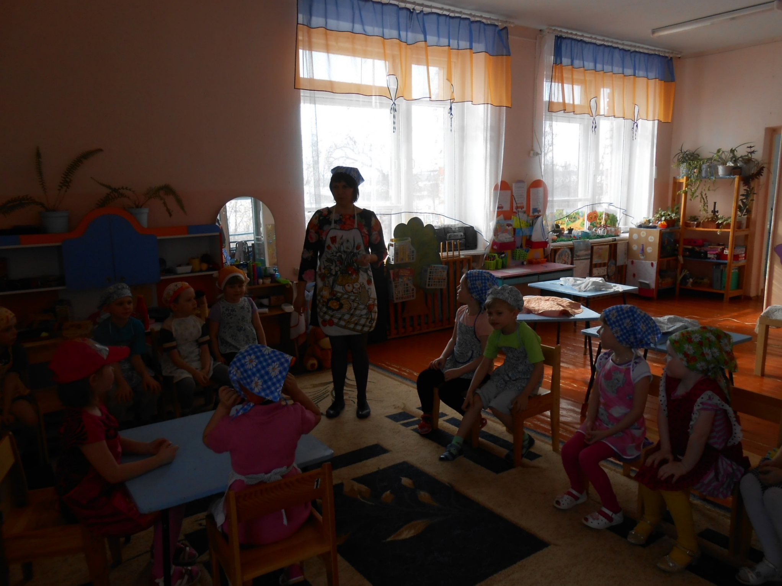

Slide 5
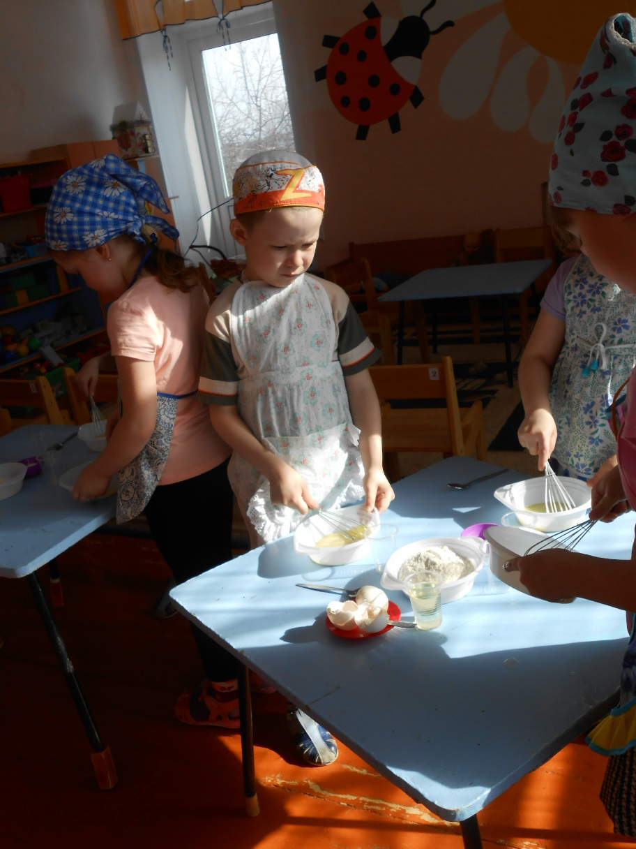

Slide 6
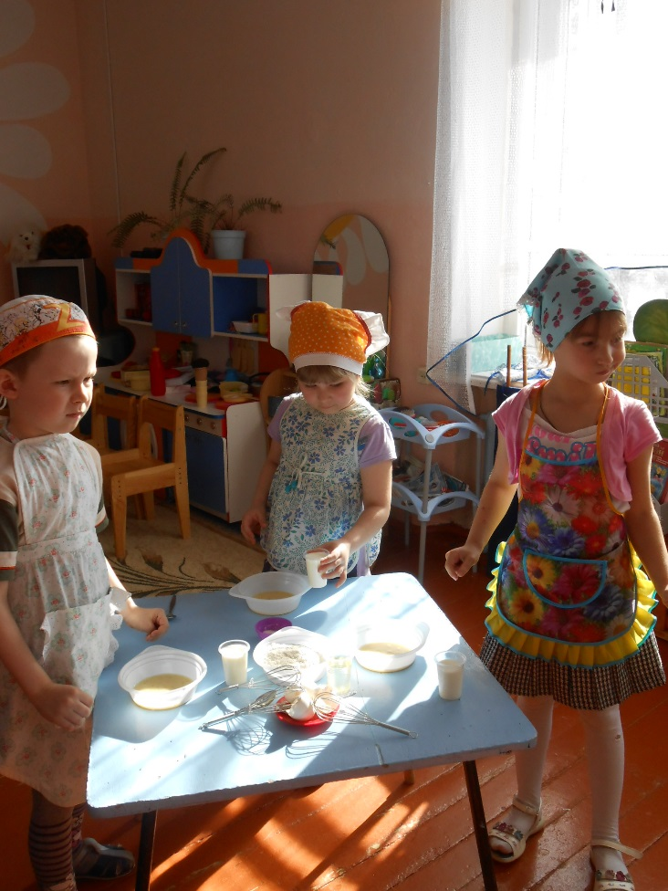
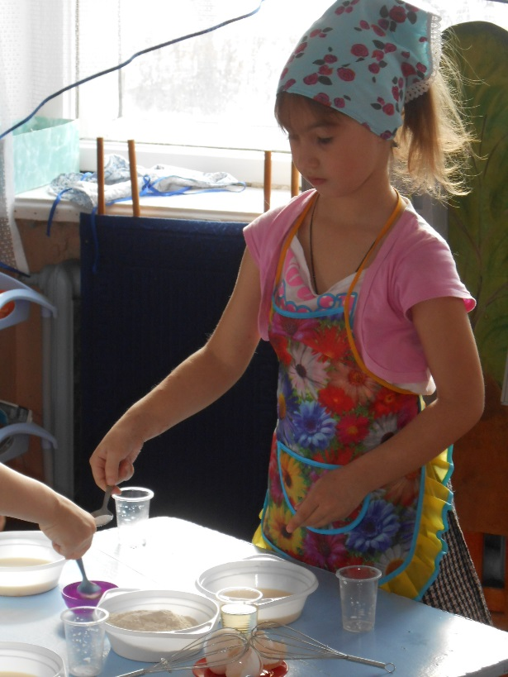

Slide 7
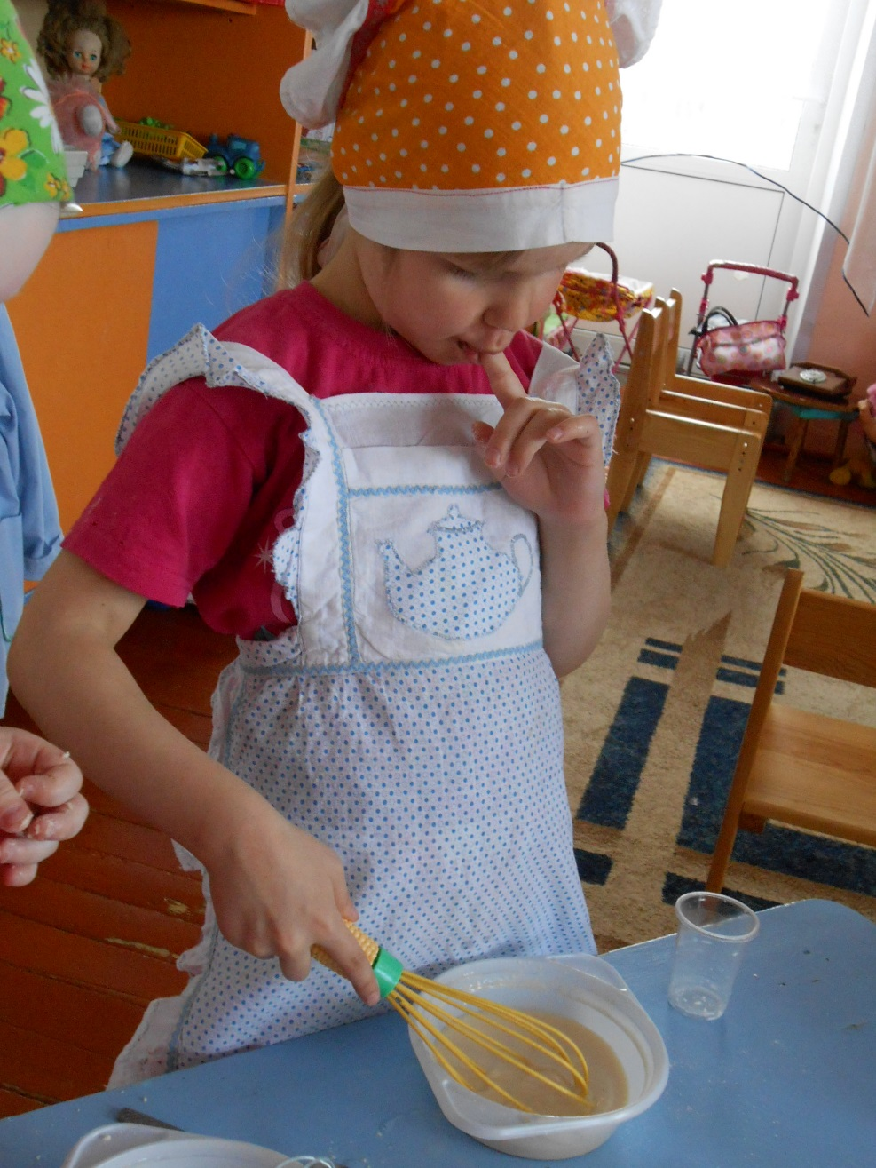

Slide 8
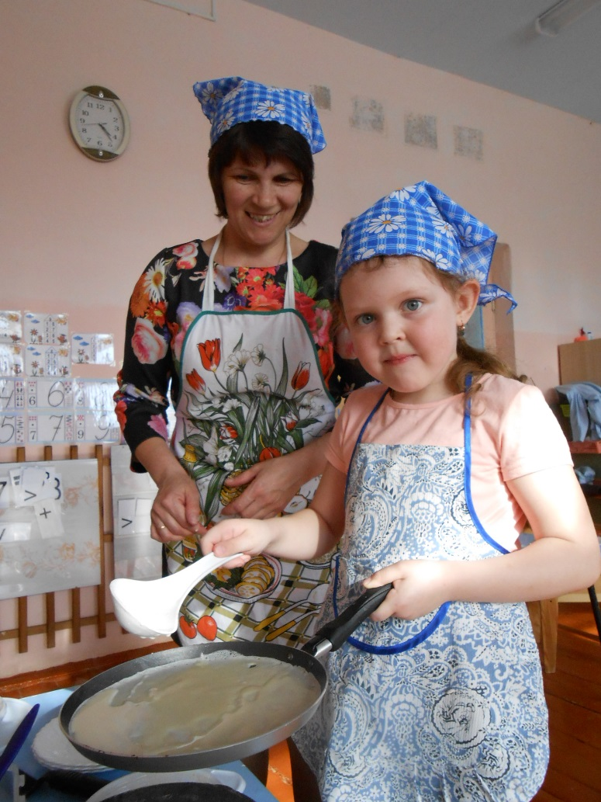
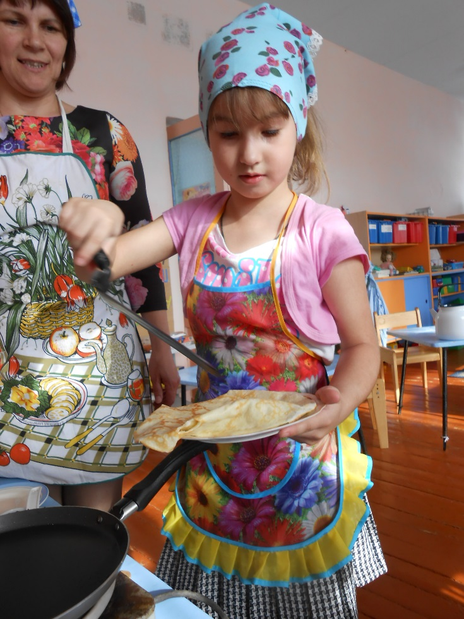

Slide 9
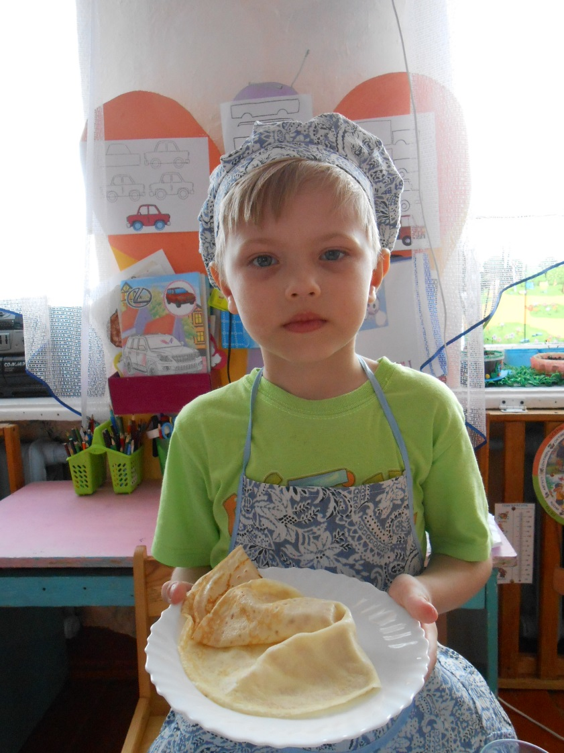
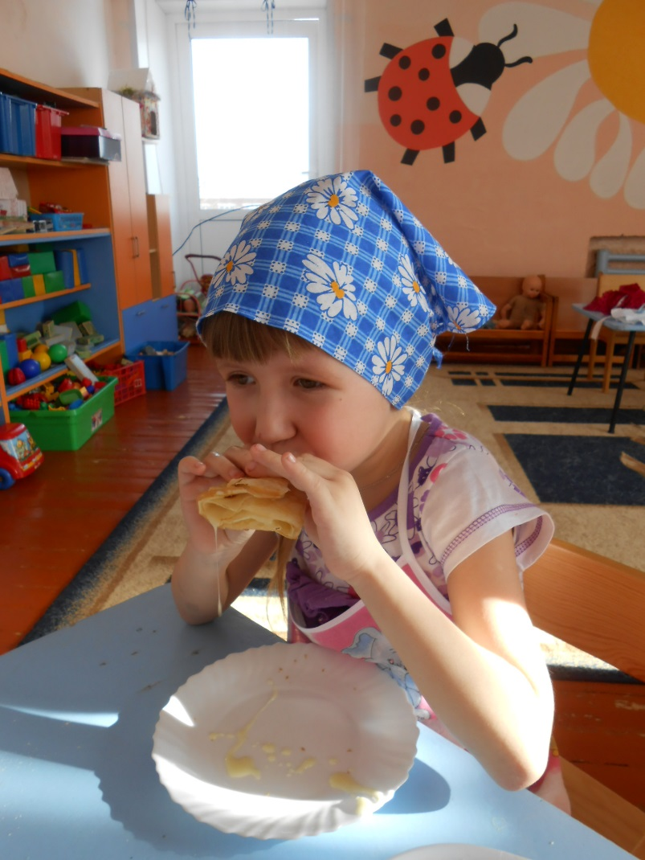

Slide 10
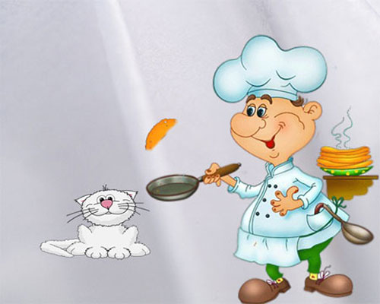
Спасибо за внимание!

